Slide 1

Projekt Brodić

Slide 2
Zadatak
Odrediti kašnjenja kamera
Odrediti poziciju i orijentaciju brodića
Povezati s ostatkom sustava

Slide 3
1. Detekcija ledica
Rađeno u openCV-u, python.
Korišten arduino uno za kontrolu led diode.
Implementacija svega toga preko ros2 humble.

Slide 4
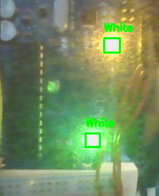
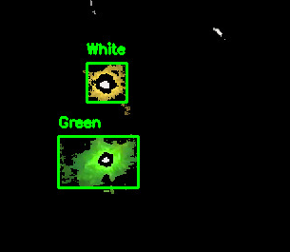
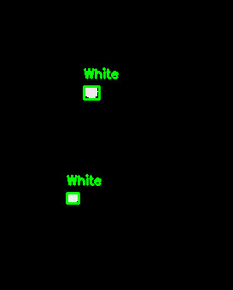
2. Detekcija kašnjenja
Rezultati i zaključci
Ledice su lagane za detektirat
Lagane za upravljat
Ledice su teške za detektirat boju konzistentno
Idealno za mjerenje kašnjenja

Slide 5
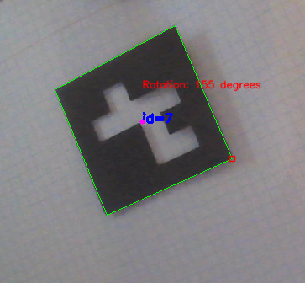
3. Detekcija pozicije
Početna ideja je radit detekciju ledica i prepoznavanje prema boji ledice
Broj mogućih boja s donekle konzistentnom detekcijom je jako malen
Detekcija je vrlo ne konzistentna
Odlučeno radit s ARUCO kodovima
Vrlo konzistentni
Puno jednostavnija i brža implementacija
Podržava veliki broj brodiča

Slide 6
4. Na čemu treba poraditi
Treba testiranje s praćenjem više brodića
Treba postaviti mjerilo te vračati pravu poziciju a ne u pikselima

Slide 7
5. Moguće teme za dalje
Spajanje više kamera za veću pokrivenost praćenja
Korisničko sučelje za upravljanje brodićima i formacijama
Detekcija i izbjegavanje prepreka, pronalazak optimalnih ruta putem kamera

